Slide 1



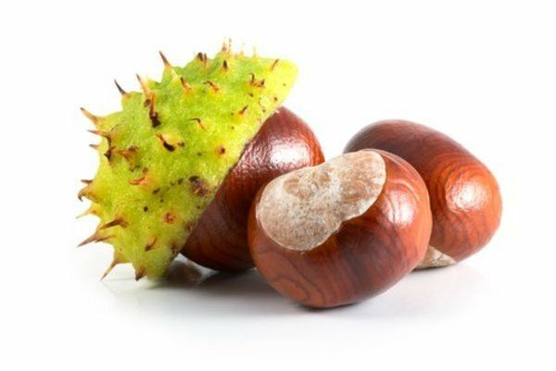

КАШТАНСКИЙ РАЗБОР
МЕМНЫЙ ИССЛЕДОВАТЕЛЬСКИЙ ПЛАН · ИМПУЛЬСИВНЫЕ ТРАТЫ
01 / 10
Я: ЗА ОДНИМ КАШТАНОМ
Я ТОЛЬКО
ПОСМОТРЮ
Психология импульсивных трат
Мемный исследовательский план · студенты 18–25 лет
СТАТУС: ПЛАН
Проверяем, что связано с незапланированными покупками. Гипотезы — не готовые результаты.
КАШТАН — МАСКОТ. НЕ УЧАСТНИК ВЫБОРКИ.
КАШТАН: «Я ТОЛЬКО ПОСМОТРЕТЬ»
ОПОРА: проектная рамка; теоретическая основа [1–3]
МЕМЫ — ДЛЯ ИЛЛЮСТРАЦИИ. ВЫВОДЫ — ТОЛЬКО ПО ДАННЫМ.
КАШТАН · ПРОЕКТ
Notes:
Сегодня главный герой — каштан. В исходной презентации он уже был рядом с мемами о покупках; теперь это сквозной персонаж, который каждый раз собирается «только посмотреть». Сам проект — о психологии импульсивных трат у студентов 18–25 лет. Это план исследования, а не результаты уже проведённого опроса. Мемы помогают узнать ситуации, но не служат доказательствами.

Slide 2
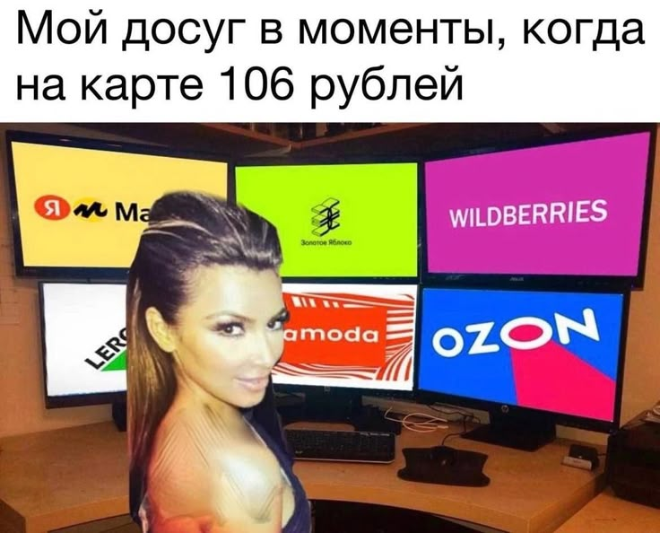

КАШТАНСКИЙ РАЗБОР
01 · ОТ СИГНАЛА ДО КЛИКА
02 / 10
ТРИ КЛИКА — И КАШТАН УЖЕ В КОРЗИНЕ?
01 · УВИДЕЛ
02 · ЗАХОТЕЛ
03 · ОПЛАТИЛ
push · реклама · тренд
→
срочно? красиво? у всех?
→
карта сохранена · BNPL
МЕХАНИЗМ ≠ ДОКАЗАТЕЛЬСТВО
Меньше трения может означать меньше пауз. Насколько это связано с тратами студентов — проверим опросом.
УВЕДОМЛЕНИЕ: «КАШТАН, ТЫ ЭТО ВИДЕЛ?»
«Я ТОЛЬКО ОТКРЫЛ МАРКЕТПЛЕЙС»
ОПОРА: [6] Soman, 2001; мем-иллюстрация из исходного файла
МЕМЫ — ДЛЯ ИЛЛЮСТРАЦИИ. ВЫВОДЫ — ТОЛЬКО ПО ДАННЫМ.
КАШТАН · ПРОЕКТ
Notes:
В ленте путь от сигнала до оплаты может состоять из нескольких простых действий: человек замечает предложение, чувствует желание купить и оплачивает. Push-уведомление, сохранённая карта и рассрочка могут сократить паузу. Это описание возможного механизма, а не утверждение, что интерфейс заставляет каждого тратить больше. В исходном мем-коллаже была шутка про покупки при остатке 106 рублей; она иллюстрирует знакомое переживание, но не измеряет поведение.

Slide 3

КАШТАНСКИЙ РАЗБОР
02 · ЧТО СЧИТАЕМ ИМПУЛЬСИВНОЙ ПОКУПКОЙ
03 / 10
ИМПУЛЬС — ПОТЯГ, А НЕ ДИАГНОЗ
Незапланированное решение + сильное желание купить «прямо сейчас».
СИГНАЛ
→
ПОТЯГ
→
КЛИК
→
ОЦЕНКА ПОСЛЕ
СОСТОЯНИЕ
СКЛОННОСТЬ
«сейчас хочу это купить»
как часто порыв повторяется
КАШТАН: «НЕ СТАВЬ МНЕ ДИАГНОЗ»
МЕМ ПРО ДОФАМИН ≠ НЕЙРОНАУЧНЫЙ ФАКТ
ОПОРА: [1–3] Rook, 1987; Beatty & Ferrell, 1998; Verplanken & Herabadi, 2001
МЕМЫ — ДЛЯ ИЛЛЮСТРАЦИИ. ВЫВОДЫ — ТОЛЬКО ПО ДАННЫМ.
КАШТАН · ПРОЕКТ
Notes:
Рабочее определение: импульсивная покупка — незапланированное решение купить, сопровождаемое сильным желанием сделать это немедленно. Это не диагноз и не характеристика «плохого человека». Нужно различать ситуативный порыв и более устойчивую склонность к импульсивным покупкам. Мемы про дофамин и серотонин — часть разговорного юмора; они не заменяют научное объяснение и не используются как измерения.

Slide 4
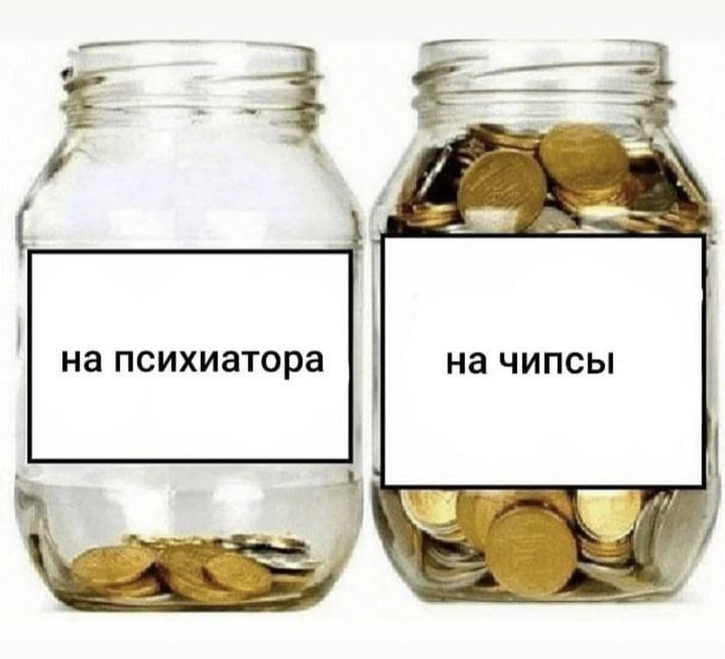

КАШТАНСКИЙ РАЗБОР
03 · ВОЗМОЖНЫЕ ТРИГГЕРЫ
04 / 10
КТО ПОДСОВЫВАЕТ КАШТАНУ «КУПИ»?
FOMO
СРАВНЕНИЕ
«Только сегодня!» — мозг спешит, даже если товар подождёт.
У блогера есть — и каштану тоже надо?
ЯКОРЬ СКИДКИ
ЛЁГКАЯ ОПЛАТА
Старая цена меняет точку сравнения.
Сохранённая карта убирает часть паузы.
КАШТАН УВИДЕЛ «-30%»
ПРОВЕРЯЕМ, НЕ ОБВИНЯЕМ
Триггер — не приговор: связь зависит от человека и ситуации. Вопрос анкеты звучит «что связано?», а не «кто виноват?»
В ГОЛОВЕ ДВА БЮДЖЕТА
ОПОРА: [4–7] Rook & Fisher; Przybylski et al.; Tversky & Kahneman; Soman
МЕМЫ — ДЛЯ ИЛЛЮСТРАЦИИ. ВЫВОДЫ — ТОЛЬКО ПО ДАННЫМ.
КАШТАН · ПРОЕКТ
Notes:
В анкете можно проверить четыре группы сигналов: FOMO и ограниченные предложения; социальное сравнение; якорение на зачёркнутой цене; удобство оплаты. Они не действуют одинаково на всех, поэтому в презентации это не «кнопки управления человеком», а возможные факторы. Оригинальная картинка с двумя банками — смешная метафора того, как деньги мысленно раскладываются по разным категориям; она не является исследовательским результатом.

Slide 5

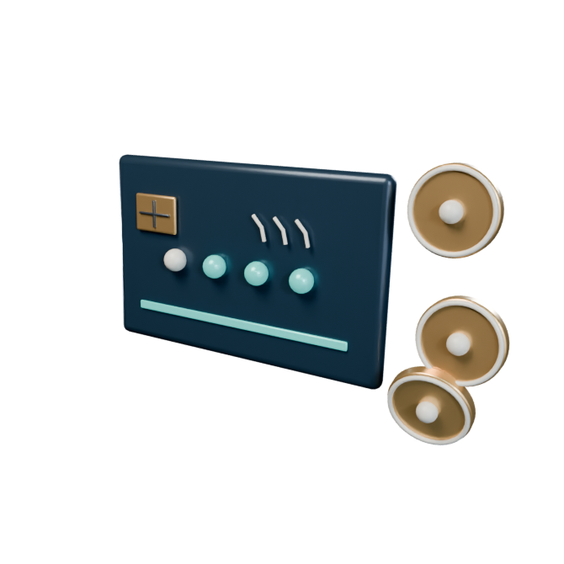
КАШТАНСКИЙ РАЗБОР
04 · РАССРОЧКА И ЗАМЕТНОСТЬ ЦЕНЫ
05 / 10
МАЛЕНЬКИЙ ПЛАТЁЖ. БОЛЬШАЯ СУММА?
12 000 ₽
=
4 × 3 000 ₽
УСЛОВНАЯ АРИФМЕТИКА · НЕ ТАРИФ
С ВАС СПИСАНО 100 РУБ.
Перед оплатой проверь:
Полную сумму
сколько уйдёт за весь срок?
Даты и комиссии
совпадают ли с бюджетом месяца?
Последствия просрочки
что написано в условиях сервиса?
КАШТАН СЛОЖИЛ ПЛАТЕЖИ
ОПОРА: [6, 8] Soman, 2001; Thaler, 1999
МЕМЫ — ДЛЯ ИЛЛЮСТРАЦИИ. ВЫВОДЫ — ТОЛЬКО ПО ДАННЫМ.
КАШТАН · ПРОЕКТ
Notes:
Рассрочка дробит отображение платежа, но не обязательно уменьшает итоговую стоимость. Пример 12 000 рублей = четыре раза по 3 000 рублей — только условная арифметика, не тариф конкретного сервиса. Перед согласием важно сложить платежи, проверить комиссии, даты, просрочку и правила возврата. Картинка «С вас списано 100 рублей» — мем из исходника, а не доказательство частоты списаний или долгов.

Slide 6

КАШТАНСКИЙ РАЗБОР
05 · ЦЕЛЬ И ГИПОТЕЗЫ
06 / 10
КАШТАН ПРОВЕРЯЕТ: ЭТО ТОЧНО ФАКТ?
ЗАДАЧА ПРОЕКТА
Цель: найти связи факторов с незапланированными тратами и подготовить памятку.
ЦЕЛЕВАЯ ГРУППА · СТУДЕНТЫ 18–25 ЛЕТ
H1
FOMO и импульсивность связаны с более частыми незапланированными покупками / BNPL.
H2
Социальное сравнение связано с большим числом статусных покупок.
КАШТАН — МАСКОТ, НЕ РЕСПОНДЕНТ
H3
Финансовая грамотность может быть связана с меньшим риском, но не убирает все триггеры.
ПРЕДПОЛОЖЕНИЯ ≠ РЕЗУЛЬТАТЫ
ОПОРА: [3–5] Verplanken & Herabadi; Rook & Fisher; Przybylski et al.
МЕМЫ — ДЛЯ ИЛЛЮСТРАЦИИ. ВЫВОДЫ — ТОЛЬКО ПО ДАННЫМ.
КАШТАН · ПРОЕКТ
Notes:
Цель — изучить связи психологических факторов с незапланированными тратами и разработать памятку. Целевая группа проекта — студенты вузов 18–25 лет. H1 предполагает связь FOMO и импульсивности с более частыми незапланированными покупками и использованием рассрочки; H2 — связь социального сравнения со статусными покупками; H3 — возможную связь финансовой грамотности с меньшим риском, без обещания полной защиты. Каштан здесь только маскот, он не участник выборки. Все гипотезы ещё нужно проверять.

Slide 7

КАШТАНСКИЙ РАЗБОР
06 · КАК БУДЕТ УСТРОЕН ОПРОС
07 / 10
ОПРОС: КАШТАН НЕ ГАДАЕТ — СПРАШИВАЕТ
N ≥ 50
студентов 18–25 лет
добровольно · онлайн · без имени
ЧАСТОТА
ТРИГГЕРЫ
покупки вне плана за 30 дней
FOMO · сравнение · срочность
ОПЛАТА
НАВЫКИ
опыт рассрочки / BNPL
знания о деньгах + бюджет
КАШТАН ОТМЕЧАЕТ: ЭТО ПЛАН
ОБЗОР → АНКЕТА → ОПИСАТЕЛЬНАЯ СТАТИСТИКА + SPEARMAN → ПАМЯТКА
ОГРАНИЧЕНИЕ
Самоотчёт и N ≥ 50 дают предварительную картину; это не портрет всех студентов.
ОПОРА: метод проекта; анализ связей — ранговая корреляция Спирмена
МЕМЫ — ДЛЯ ИЛЛЮСТРАЦИИ. ВЫВОДЫ — ТОЛЬКО ПО ДАННЫМ.
КАШТАН · ПРОЕКТ
Notes:
Предлагается добровольная анонимная онлайн-анкета для не менее чем 50 студентов 18–25 лет. Вопросы касаются частоты незапланированных покупок за 30 дней, FOMO и социального сравнения, использования BNPL и бюджетных навыков. Сначала рассчитываются описательные показатели, затем — ранговая корреляция Спирмена для порядковых ответов. Это план: результаты ещё не собраны. Небольшая выборка самоотчётов не позволяет автоматически обобщать выводы на всех студентов или доказывать причинность.

Slide 8
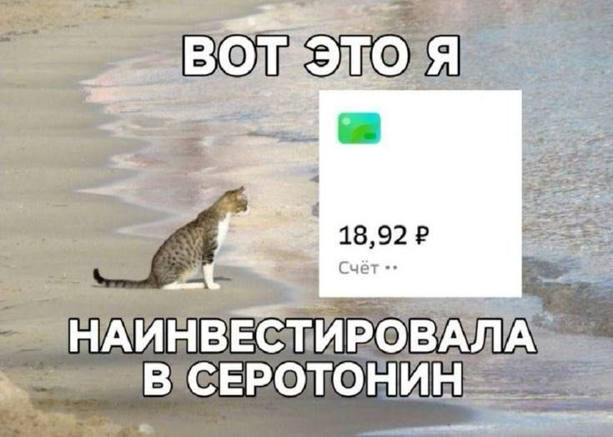
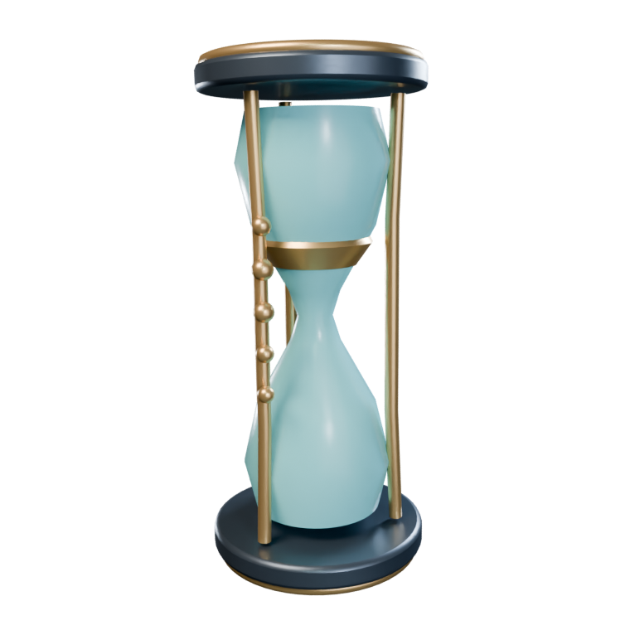
КАШТАНСКИЙ РАЗБОР
07 · ПАМЯТКА ПЕРЕД ОПЛАТОЙ
08 / 10
ПАУЗА ПЕРЕД КНОПКОЙ «ОПЛАТИТЬ»
01 · ПАУЗА
Отложи несрочную покупку на сутки. Желание не запрещаем — просто проверяем позже.
02 · ПОЛНАЯ ЦЕНА
Сложи платежи, комиссии и даты. Подходит ли сумма бюджету месяца?
03 · БАРЬЕР
КАШТАН ДАЁТ СЕБЕ 24 ЧАСА
Отключи промо-push, убери сохранённую карту, задай лимит на спонтанные траты.
ЧЕСТНАЯ ОГОВОРКА
СМЕШНО — ДА. СОВЕТ — НЕ СОВСЕМ
Памятка — рекомендация для проверки, не результат опроса.
ОПОРА: практическая идея на основе [1, 2, 6]; эффективность ещё предстоит проверить
МЕМЫ — ДЛЯ ИЛЛЮСТРАЦИИ. ВЫВОДЫ — ТОЛЬКО ПО ДАННЫМ.
КАШТАН · ПРОЕКТ
Notes:
Памятка — практическая идея проекта, а не доказанный эффект. Перед несрочной покупкой можно выдержать паузу, проверить полную сумму и спросить себя, была ли вещь в плане. Для рассрочки нужно сверить все даты и условия; рекламные уведомления можно отключить, а карту не сохранять. Цель не в стыде или тотальном запрете, а в том, чтобы вернуть себе время на выбор. Оригинальный мем про «инвестицию в серотонин» здесь только шутливая иллюстрация, не медицинский тезис.

Slide 9
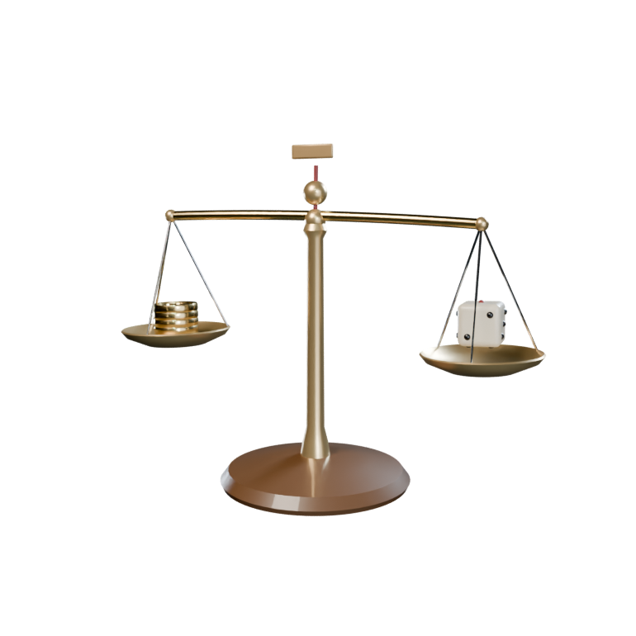
КАШТАНСКИЙ РАЗБОР
08 · ВЫВОДЫ И ОГРАНИЧЕНИЯ
09 / 10
МЕМ ПОМОГАЕТ ПОНЯТЬ. НЕ ДОКАЗЫВАЕТ.
САМООТЧЁТ
люди могут не помнить каждую покупку
N ≥ 50
пилотная выборка не равна всем студентам
КОРРЕЛЯЦИЯ ≠ ПРИЧИНА
ВЕСОМЫ — ДАННЫЕ, НЕ МЕМ
опрос одного среза проверяет связи, не причинность
ФИНАЛЬНЫЙ ТЕЗИС
Не ищем «виноватого». Ищем связи — и проверяем их честно.
ОПОРА: ограничения дизайна: самоотчёт, выборка, поперечное исследование
МЕМЫ — ДЛЯ ИЛЛЮСТРАЦИИ. ВЫВОДЫ — ТОЛЬКО ПО ДАННЫМ.
КАШТАН · ПРОЕКТ
Notes:
Импульсивная покупка — не моральный дефект и не автоматический результат одного рекламного приёма. На неё могут быть связаны и личные привычки, и ситуация, и то, как показана цена. Но у проекта есть ограничения: поперечный опрос не показывает причинность; самоотчёты могут быть неточными; небольшая выборка студентов не представляет всех людей. Мем делает ситуацию узнаваемой, но только собранные данные могут ответить на исследовательский вопрос.

Slide 10

КАШТАНСКИЙ РАЗБОР
09 · ИСТОЧНИКИ И ПРОВЕРЯЕМОСТЬ
10 / 10
НЕ «ПОВЕРЬ КАШТАНУ». ПРОВЕРЬ ИСТОЧНИКИ.
1
Rook, 1987
5
Przybylski et al., 2013
The Buying Impulse · JCR 14(2)
Motivational, emotional, behavioral correlates of FOMO
2
Beatty & Ferrell, 1998
6
Soman, 2001
Impulse buying: Modeling its precursors
Effects of payment mechanism on spending behavior
ИСТОЧНИКИ ПРОВЕРЕНЫ
3
Verplanken & Herabadi, 2001
7
Tversky & Kahneman, 1974
Individual differences in impulse buying tendency
Judgment under uncertainty: Heuristics and biases
4
Rook & Fisher, 1995
8
Thaler, 1999
Normative influences on impulsive buying
Mental accounting matters
КАШТАН: «ССЫЛКИ ПРИЛОЖЕНЫ»
Полные DOI и карта утверждений по слайдам — в файле источников.
МЕМЫ — ДЛЯ ИЛЛЮСТРАЦИИ. ВЫВОДЫ — ТОЛЬКО ПО ДАННЫМ.
КАШТАН · ПРОЕКТ
Notes:
Источники — научные работы о порыве к покупке, индивидуальной склонности, социальных нормах, FOMO, оплате и эвристиках. Полные библиографические данные и карта тезисов по слайдам приведены в exports/impulse-buying-3d-sources.md. Каштан и мемы — визуальная рамка, не источник фактов и не участники исследования.

